Slide 2
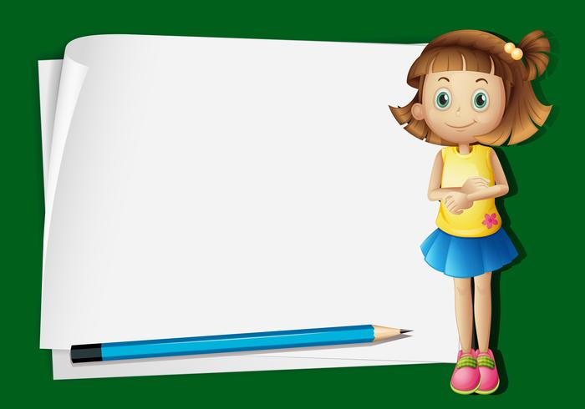
1.Riječi iz tri rečenice su se izmiješale. Pronađi ih i zapiši pisanim slovima latinice.

Slide 3
Djed sadi drvo .
sadi
Maja
2. Maja bere dud .
drvo
Filip
dud
bere
svira
3.Filip svira frulu ..
Djed
frulu

Slide 4
Pročitaj tekst
Lasta
Lasta je sletjela na tlo. Kljunom maše i nosi list. Sanja ljeto i smiješi se. Sa njom je i Olja. Olja se ljulja na ljuljašci.

Slide 5
Ako si pažljivo čitao tekst, sada ćemo zajedno odgovori na sljedeća pitanja. Odgovore piši u svesku pisanim slovima latinice.
Lasta je sletjela na tlo..
Gdje je lasta sletjela?
2. Šta nosi u kljunu?
3. Ko je sa lastom?
4. Šta radi Olja? Olja se ljulja na ljuljašci.
U kljunu nosi list...
Sa lastom je Olja.

